Slide 1

第六章
三维变换与投影

Slide 2
本章学习目标
三维几何变换矩阵
正交投影
斜投影
透视投影

Slide 3
本章内容
6.1 三维图形几何变换
6.2 三维基本几何变换矩阵
6.3 三维复合变换
6.4 坐标系变换
6.5 平行投影
6.6 透视投影
6.7 本章小结
习题 6

Slide 4
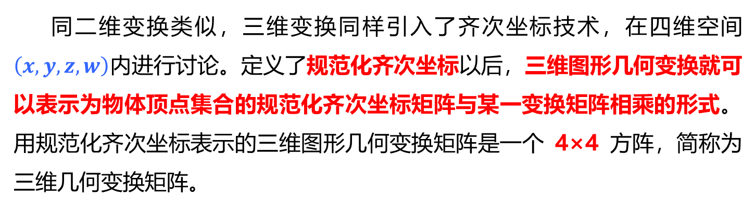
6.1 三维图形几何变换
6.1.1三维几何变换矩阵
（6-1）

Slide 5
6.1.2 三维几何变换
（6-2）
6.2 三维基本几何变换矩阵
6.2.1 平移变换
（6-3）

Slide 6
6.2.2 比例变换
（6-4）
6.2.3 旋转变换
1.绕x轴旋转
（6-5）

Slide 7
2.绕y轴旋转
（6-6）
3.绕z轴旋转
（6-7）
β为正向旋转角

Slide 8
6.2.4 反射变换
1.关于x轴的反射
（6-8）
2.关于y轴的反射
（6-9）

Slide 9
3.关于z轴的反射
（6-10）
4.关于xoy面的反射
（6-11）

Slide 10
5.关于yoz面的反射
（6-12）
6.关于xoz面的反射
（6-13）

Slide 11
6.2.5 错切变换
1.沿x方向错切
（6-14）
（6-15）
2.沿y方向错切
3.沿z方向错切
（6-16）
（6-17）

Slide 12
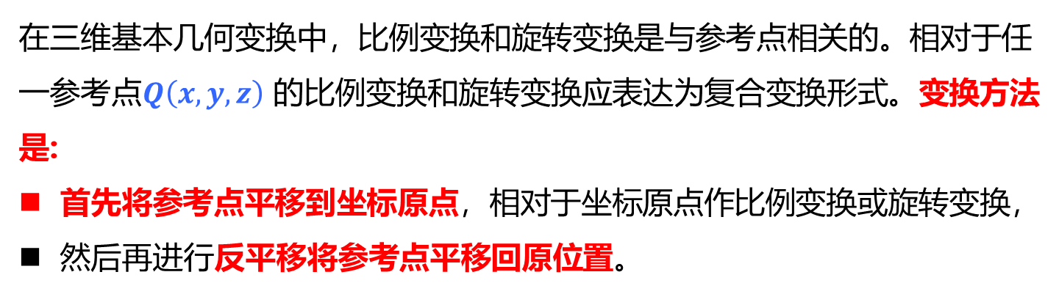
6.3 三维复合变换
6.3.1相对于任一参考点的三维几何变换

Slide 13
6.3.2 相对于任意方向的三维几何变换
相对于任意方向的变换方法是:
首先对任意方向做旋转变换，使变换方向与某个坐标轴重合，
然后对该坐标轴进行三维基本几何变换，
最后做反向旋转变换，将任意方向还原到原来的方向。
三维几何变换中需要进行两次旋转变换，才能使任意方向与某个坐标轴重合。一般做法是先将任意方向旋转到某个坐标平面内，然后再旋转到与该坐标平面内的某个坐标轴重合。
例6-1 已知空间矢量
在3个坐标轴上的方向余弦分别为
，求空间一点
P(x，y，z)绕
逆时针旋转θ角的分步变换矩阵。

Slide 14
P₁
θ
P
β
P₀
α
γ

Slide 15
(1) 将P₀(x₀，y₀，z₀)点平移到坐标原点
（6-18）
(2)将
绕y轴顺时针旋转θ_{y}角，与yoz平面重合
（6-19）

Slide 16
(3) 将
绕x轴逆时针旋转θ_{x}角，与z轴重合
（6-20）
(4) 将P(x，y，z）点绕z轴逆时针旋转θ角
（6-21）

Slide 17
（5）将
绕x轴旋转-θ_{x}角，即顺时针旋转θ_{x}角
（6-22）
（6）将
绕y轴旋转-θ_{y}角，即逆时针旋转θ_{y} 角
（6-23）

Slide 18
（7）将P₀(x₀，y₀，z₀)点平移回原位置
（6-24）
计算中间变量sinθx、sinθy、cosθx、cosθy
将
投影到y＝0的平面上，投影矢量为u
u与z轴正向的夹角为θ_{y}
将
投影到x＝0的平面上，投影矢量为v
v与z轴正向的夹角为θx
不需要计算θ_{x}和θ_{y}的值，只需计算其正弦值与余弦值，就可以计算出变换矩阵T₂、T₃、T₅和T₆。

Slide 19
v
θ_{x}
u
θ_{y}
将
规范为单位矢量n，它在三个坐标轴上的投影
分别为
。取z轴上一单位矢量k
将其绕x轴顺时针旋转θ_{x}角，再绕y轴逆时针旋转θ_{y}角，
则单位矢量k将同单位矢量n重合，变换过程为

Slide 20
即，
可解得：
（6-25）

Slide 21
由
，得到
则，
所以，
（6-26）
（6-27）
。
（6-28）
将式（6-25）～（6-28）代入（6-19）、（6-20）、
（6-22）和（6-23）中，即可计算出T₂、T₃、T₅和T₆。
复合变换矩阵

Slide 22
6.4 坐标系变换
在进行三维观察时，需要将物体的描述从世界坐标系变换到观察坐标系，然后通过旋转视点可以观察物体的全貌。
同一种变换既可以看作是点变换也可以看作是坐标系变换。点变换是顶点位置发生改变，但坐标系位置不发生改变。坐标系变换是建立新坐标系描述旧坐标系内的顶点，坐标系位置发生改变，但顶点位置不发生改变。
6.4.1 二维坐标系变换
P(3,3)
P(3,3)
P(1,1)
（a） 原图 （b）点变换 （c）坐标系变换

Slide 23
平移变换矩阵
（6-29）
坐标系的旋转变换，应使用相反方向的旋转变换矩阵。如绕z 轴的逆时针旋转变换，应使用顺时针旋转变换矩阵，反之亦然。
（6-30）
坐标系反射变换相当于坐标系不动，点进行反射，二者效果一致，坐标系变换的反射变换矩阵保持不变。

Slide 24
6.4.2 三维坐标系变换
平移变换矩阵
（6-31）
相对于点变换而言，坐标系变换的平移参数需要取为负值。
同二维坐标系的旋转变换类似，三维坐标系的旋转变化矩阵应使用点变换的反向旋转变换矩阵表示。
绕x轴的逆时针三维旋转变换矩阵为
（6-32）

Slide 25
绕y轴的逆时针三维旋转变换矩阵为
（6-33）
绕z轴的逆时针三维旋转变换矩阵为
（6-34）
β为顺时针旋转角。
坐标系的三维反射变换，直接采用点变换的反射变换矩阵 。

Slide 26
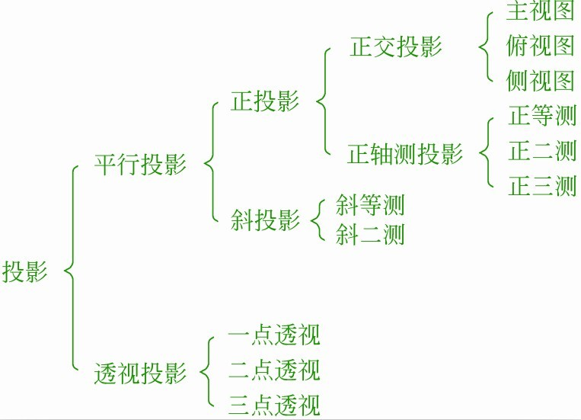
投影变换分类

Slide 27
6.5 平行投影
由于显示器只能用二维图像表示三维物体，因此三维物体就要靠投影来降低维数得到二维平面图形，因此把三维坐标转变为二维坐标的过程称为投影变换。
根据投影中心与投影面之间的距离的不同，投影可分为平行投影和透视投影。投影中心到投影面的距离为无限大时得到的投影称为平行投影，而对于透视投影，这个距离是有限的。平行投影又可分为斜投影和正交投影。投影方向不垂直于投影面的平行投影称为斜投影，投影方向垂直于投影面的平行投影称为正交投影。正交投影的最大特点是无论物体距离视点（眼睛或摄像机）多远，投影后的物体尺寸保持不变，常用于绘制物体的三视图。

Slide 28
6.5.1 正交投影矩阵
正交投影变换
正交投影矩阵为
（6-35）

Slide 29
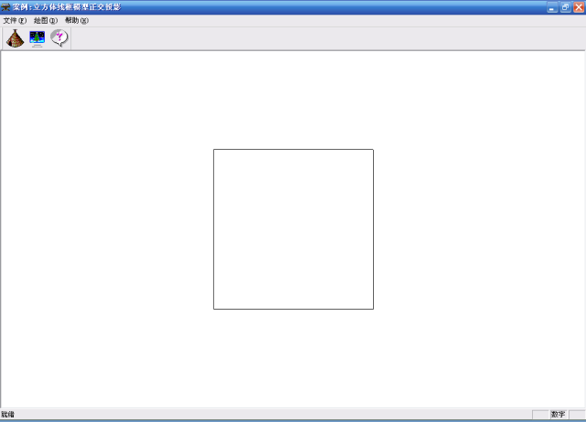
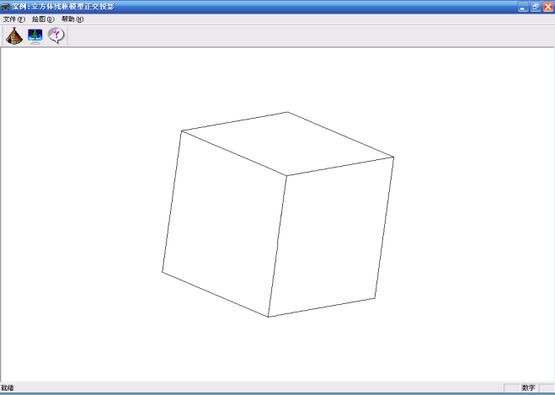
立方体正交投影
6.5.2 三视图
一个物体有6个视图：从物体的前面向后面投射所得的视图称主视图，从物体的上面向下面投射所得的视图称俯视图，从物体的左面向右面投射所得的视图称侧视图，还有其它三个视图不是很常用。

Slide 30
V
W
H
图6-8正三棱柱的立体图 图6-9正三棱柱的三视图
1.主视图
将正三棱柱向yOz面做正交投影，得到主视图。
主视图变换矩阵为
（6-36）

Slide 31
2.俯视图
将正三棱柱向xOz面做正交投影得到俯视图。
投影变换矩阵为
为了在yOz平面内表示俯视图，需要将xOz面绕z轴顺时针旋转90°，旋转变换矩阵为

Slide 32
俯视图的变换矩阵为上述2个变换矩阵的乘积。
俯视图变换矩阵为
（6-37）
3.侧视图
将正三棱柱向xOy面做正交投影得到侧视图。
投影变换矩阵为

Slide 33
为了在yOz平面内表示侧视图，需要将xOy面绕y轴逆时针旋转90°，旋转变换矩阵为
侧视图的变换矩阵为上面2个变换矩阵的乘积。
侧视图变换矩阵为
（6-38）

Slide 34
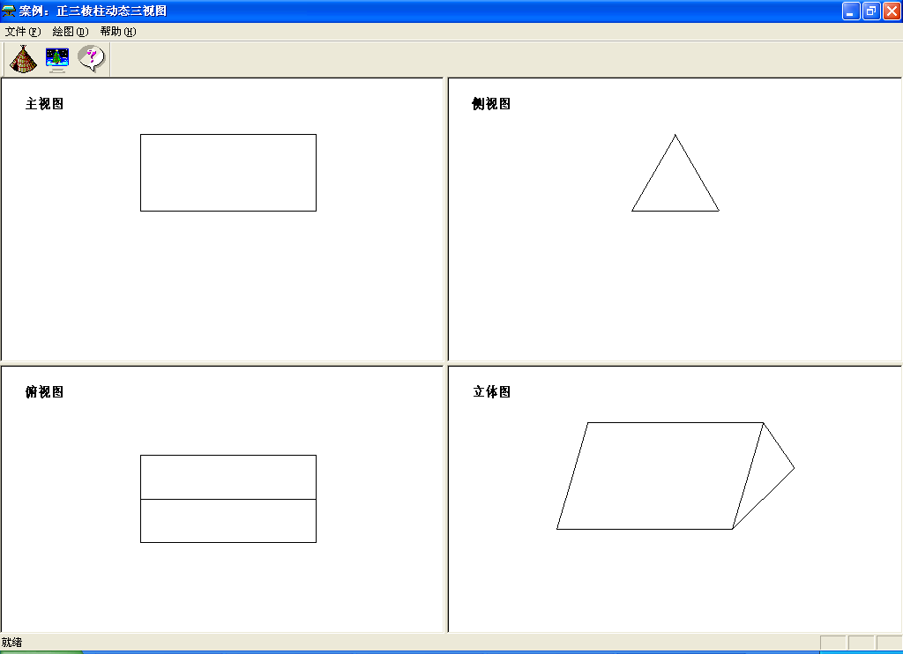
使用上述三视图变换矩阵绘制的三视图虽然位于都同一平面内，但却彼此相连。这对于使用不同的视区单独绘制主视图、俯视图和侧视图，不会产生影响。
三视图算法

Slide 35
但是对于仅使用一个视区绘制的三视图，必须将三个视图分开。可以将三视图相对于原点各平移一段距离，如图6-10中的tx、ty、tz所示。这需要对三视图的变换矩阵再施加平移变换。其中主视图的平移参数是（0，t_{y}，t_{z}），俯视图的平移参数是（0，-t_{x}，t_{z}），侧视图的平移参数是（0，t_{y}，-t_{x}）。

Slide 36
主视图平移矩阵
俯视图平移矩阵
侧视图平移矩阵

Slide 37
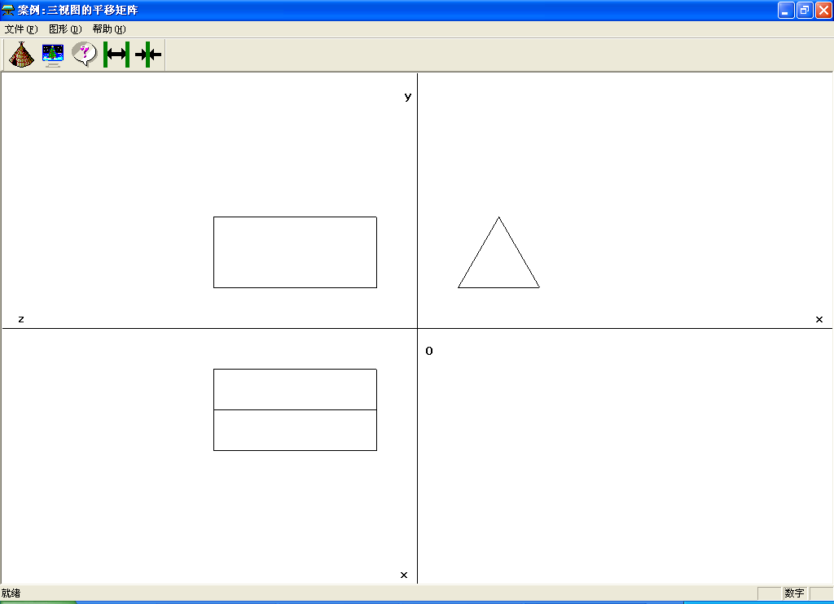
三视图平移矩阵

Slide 38
包含平移变换的三视图变换矩阵
，
（6-39）
，
下面3组三视图中，虽然主视图和侧视图完全相同，但俯视图的细微差异导致了物体的三种不同结构。

Slide 39
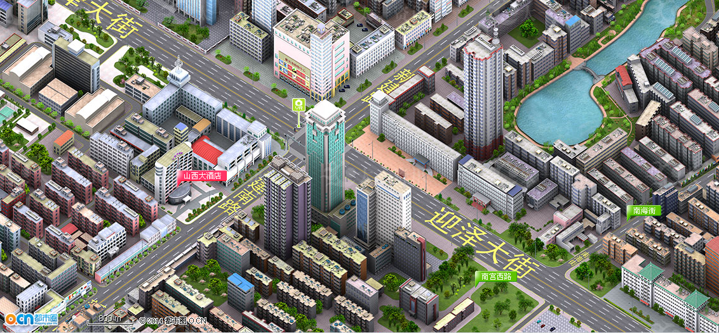
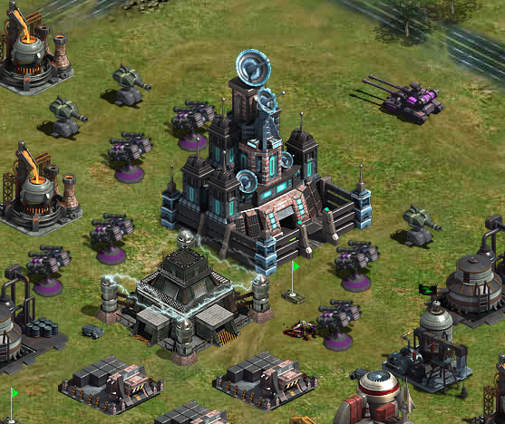
6.5.3 斜投影
太原三维地图
斜投影
“红警大战 ”游戏
坦克使用透视投影绘制
“城市中心”等建筑物使用斜投影绘制

Slide 40
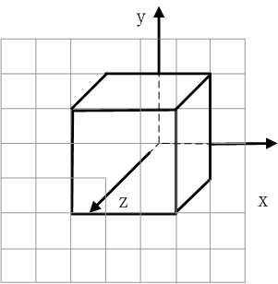
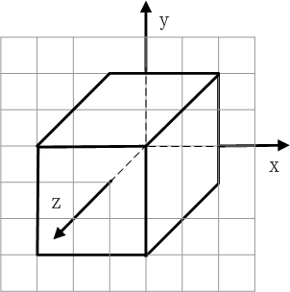
将三维物体向投影面内作平行投影，但投影方向不垂直于投影面得到的投影称为斜投影。与正交投影相比，斜投影具有较好的立体感。斜投影也具有部分类似正交投影的可测量性，平行于投影面的物体表面的长度和角度投影后保持不变。
斜等测图 斜二测图
斜投影

Slide 41
P₃(x,y,0)
z=0平面
正投影
P
β
L
斜投影
z
α
P₂(x’,y’,0)
P₁(x,y,z)
正切符号表示为tan，
余切符号表示为cot，这里用的是余切。在编码时，math.h不认识cot，所以使用1/tan代替。
（6-40）

Slide 42
取β＝45°，当cotα=1时，即投影方向与投影面成α=45°的夹角时，垂直于投影面的任何直线段的投影长度比率保持不变。例如：对于立方体，x、y、z三个方向的长度相等=a，所以称为斜等测。将α和β代入式（6-40），有
（6-42）
常用
取β＝45°，当cotα=1/2时，有α≈63.4°，得到的斜投影图为斜二测图，这时，z方向的长度为原长度的一半。例如：对于立方体，x、y方向的长度=a，z方向的长度=a/2 ，将α和β代入式（6-40），有
（6-43）

Slide 43
6.6 透视投影

Slide 44
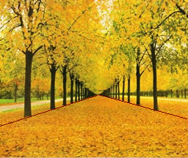
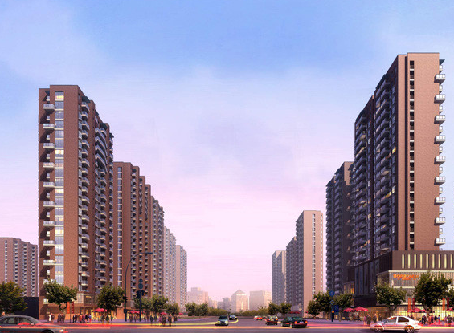
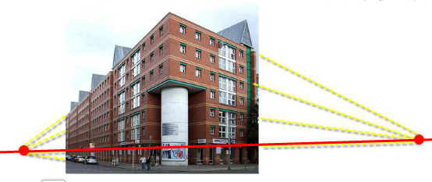
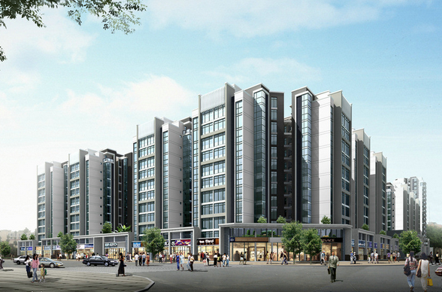
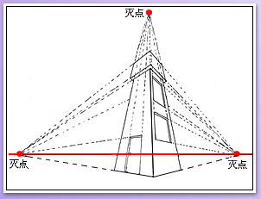
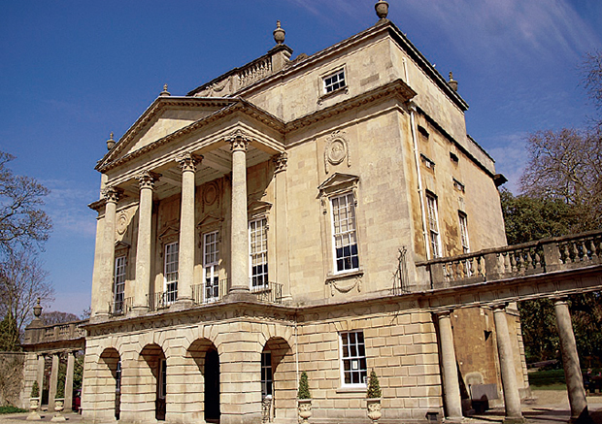
1灭点
Vanish point 灭点
2灭点
3灭点

Slide 45
与平行投影相比，透视投影的特点是所有投影线都从空间一点（称为视点或投影中心）投射，离视点近的物体投影大，离视点远的物体投影小，小到极点消失，称为灭点（vanishing point）。一般将屏幕放在观察者和物体之间。投影线与屏幕的交点就是物体上一点的透视投影。视点代表人眼或照相机、摄像机的位置，是观察坐标系的原点。视心是屏幕坐标系的原点。
屏幕
视点
物体
视距d
视径R
透视变换中屏幕的位置

Slide 46
6.6.1 透视变换坐标系
透视投影变换中，物体中心位于世界坐标系O_{w}x_{w}y_{w}z_{w}的原点O_{w}，视点位于观察（眼睛eye）坐标系O_{v}x_{v}y_{v}z_{v}的原点O_{v}（a,b,c），投影中心位于屏幕坐标系O_{s}x_{s}y_{s}z_{s}的原点O_{s}。
透视变换坐标系

Slide 47
1.世界坐标系
世界坐标系O_{w}x_{w}y_{w}z_{w}采用右手直角坐标系。坐标原点位于O_{w}点，视点的直角坐标为O_{v}（a,b,c）。O_{w}O_{v}的长度为视径R，O_{w}O_{v}与y轴的夹角为φ，O_{v}点在xOz平面内的投影为M（a,c），O_{w}M与z轴的夹角为θ。视点的球面坐标表示为O_{v}（R,θ,φ）。视点的球面坐标和直角坐标的关系为
（0≤R≤＋∞，
，
）
（6-44）
2.观察坐标系
观察坐标系O_{v}x_{v}y_{v}z_{v}为左手直角坐标系，坐标原点取在视点O_{v}上。z_{v}轴沿着视线方向O_{v}O_{w}指向O_{w}点，视线的正右方为x_{v}轴，视线的正上方为y_{v}轴。

Slide 48
3.屏幕坐标系
屏幕坐标系O_{s}x_{s}y_{s}z_{s}也是左手直角坐标系，坐标原点O_{s}位于视心。屏幕坐标系的x_{s}和y_{s}轴与观察坐标系的x_{v}轴和y_{v}轴方向一致，也就是说屏幕垂直于视线，z_{s}轴自然与z_{v}轴重合。
6.6.2 世界坐标系到观察坐标系的变换
将物体上点的坐标表示，从世界坐标系变换为观察坐标系。
首先将世界坐标系的原点O_{w}平移到观察坐标系的原点O_{v}，
然后将世界右手坐标系变换为观察左手坐标系，就可以实现从世界坐标系到观察坐标系的变换。这里使用了坐标系变换的概念。

Slide 49
1.原点到视点的平移变换
平移变换

Slide 50
2.绕y₁轴的旋转变换
将坐标系O_{v}x₁y₁z₁先绕y₁轴顺时针旋转180°-θ角，使z₁轴位于O_{v}PO平面内，形成新坐标系O_{v}x₂y₂z₂。
绕y₁轴顺时针旋转变换

Slide 51
3.绕x₂ 轴的旋转变换
将坐标系O_{v}x₂y₂z₂绕x₂作90°－φ的逆时针旋转变换，使z₂轴沿视线方向，形成新坐标系O_{v}x₃y₃z₃。
绕x₂轴的逆时针旋转变换

Slide 52
4. 关于y₃O_{v}z₃面的反射变换
坐标轴x₃作关于y₃O_{v}z₃面的反射变换，形成新坐标系O_{v}x_{v}y_{v}z_{v}，这样就将观察坐标系从右手系变换为左手系，并且z_{v}轴沿着视线方向指向Oxyz坐标系的原点，x_{v}垂直指向纸面之内。
坐标系y₃O_{v}z₃面的反射变换

Slide 53
观察变换矩阵
（6-45）

Slide 54
展开式为
（6-46）
为了避免程序中重复计算式（6-46）中的三角函数耗费时间，三角函数可以使用常数代替。

Slide 55
（6-47）
使用式（6-47）可以绘制物体的旋转变换动画。改变φ，视点就会沿着纬度方向旋转；改变θ，视点就会沿着经度方向旋转；增大视径R，视点到物体的距离变远，物体的投影缩小；减小视径R，视点到物体的距离变近，物体的投影放大。相对而言，如果认为视点不动，等同于物体反向旋转。请注意，此时虽然观察到了物体的旋转或缩放，但物体在世界坐标系内的物理位置并没有发生改变。由于还没有对物体实施透视变换，物体投影的大小并未发生变化。观察坐标系只是提供了一种从任意视向观察物体的方法。

Slide 56
void CTestView::InitParameter()
{
//初始化三角函数
k[1]=sin(PI*Theta/180);
k[2]=sin(PI*Phi/180);
k[3]=cos(PI*Theta/180);
k[4]=cos(PI*Phi/180);
k[5]=k[2]*k[3];
k[6]=k[2]*k[1];
k[7]=k[4]*k[3];
k[8]=k[4]*k[1];
//世界坐标系的视点球坐标
ViewPoint.x=R*k[6];
ViewPoint.y=R*k[4];
ViewPoint.z=R*k[5];
}
（6-48）
视点坐标使用k₁～k₈统一表示为

Slide 57
编程实现将物体的坐标描述从世界坐标系转换到
观察坐标系，函数WorldToView() ：
void CTestView::WorldToView(CP3 WorldP)
{
CP3 ViewP;
ViewP.x=k[3]* WorldP.x-k[1]* WorldP.z;
ViewP.y=-k[8]* WorldP.x+k[2]* WorldP.y-k[7]* WorldP.z;
ViewP.z=-k[6]* WorldP.x-k[4]* WorldP.y-k[5]* WorldP.z+R;
}
WorldP为世界坐标系三维点，ViewP为观察坐标系的三维点。本段代码完成了将世界坐标系中一点的坐标表示转换到观察坐标系中表示。

Slide 58
6.6.3 观察坐标系到屏幕坐标系的变换
屏幕坐标系为左手系，且z_{s}轴与z_{v}轴同向。视点O_{v}与视心O_{s}的距离为视距d。假定观察坐标系中物体上的一点为P_{v}（x_{v},y_{v},z_{v}），视线O_{v}P_{v}与屏幕的交点在观察坐标系中表示为P_{s}（x_{s},y_{s},0）代表物体上的P_{v}点在屏幕上的透视投影。
透视投影变换

Slide 59
由点P_{v}向x_{v}O_{v}z_{v}平面内作垂线交于N点，再由N点向z_{v}轴作垂线交于Q点。连接O_{v}N交x_{s}轴于M点。
根据Rt△MO_{v}O_{s}与Rt△NO_{v}Q相似，有
（6-49）
（6-50）
根据Rt△P_{s}O_{v}M与Rt△P_{v}O_{v}N相似 ，有
（6-51）
由式（6-50）得到
（6-52）

Slide 60
将式（6-49）写成坐标形式
（6-53）
将式（6-52）写成坐标形式
（6-54）
于是有
（6-55）
透视投影变换矩阵为
（6-56）

Slide 61
透视投影整体变换矩阵为

Slide 62
（6-57）
编程实现透视投影：
void CTestView::PerProject(CP3 ViewP)
{
ScreenP.x=d*ViewP.x/ViewP.z;
ScreenP.y=Round(d*ViewP.y/ViewP.z);
}
本段代码将观察坐标系中的三维点ViewP透视投影
转换为屏幕坐标系中的二维点ScreenP。

Slide 63

6.6.4 透视投影分类
透视投影中，与屏幕平行的平行线投影后仍保持平行。不与屏幕平行的平行线投影后汇聚为灭点，灭点是无限远点在屏幕上的投影。每一组平行线都有其不同的灭点。坐标轴上灭点称为主灭点。
图6-26 小路的透视投影

Slide 64
透视投影中主灭点数目是由屏幕切割坐标轴的数量来决定，并据此将透视投影分类为一点、二点和三点透视。一点透视有一个主灭点，即屏幕仅与一个坐标轴正交，与另外两个坐标轴平行；二点透视有两个主灭点，即屏幕仅与两个坐标轴相交，与另一个坐标轴平行；三点透视有三个主灭点，即屏幕与三个坐标轴都相交
（a）一点透视 （b）二点透视 （c）三点透视

Slide 65
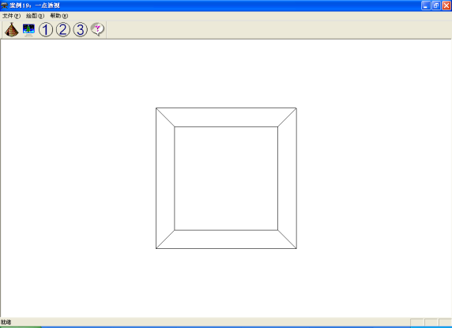

1.一点透视
当φ＝90°，θ＝0°时，屏幕平行于xOz面，得到一点透视图。
2.二点透视
当φ＝90°，0°＜θ＜90°时，屏幕与x轴和z轴相交，但平行于y轴， 得到二点透视图。

Slide 66
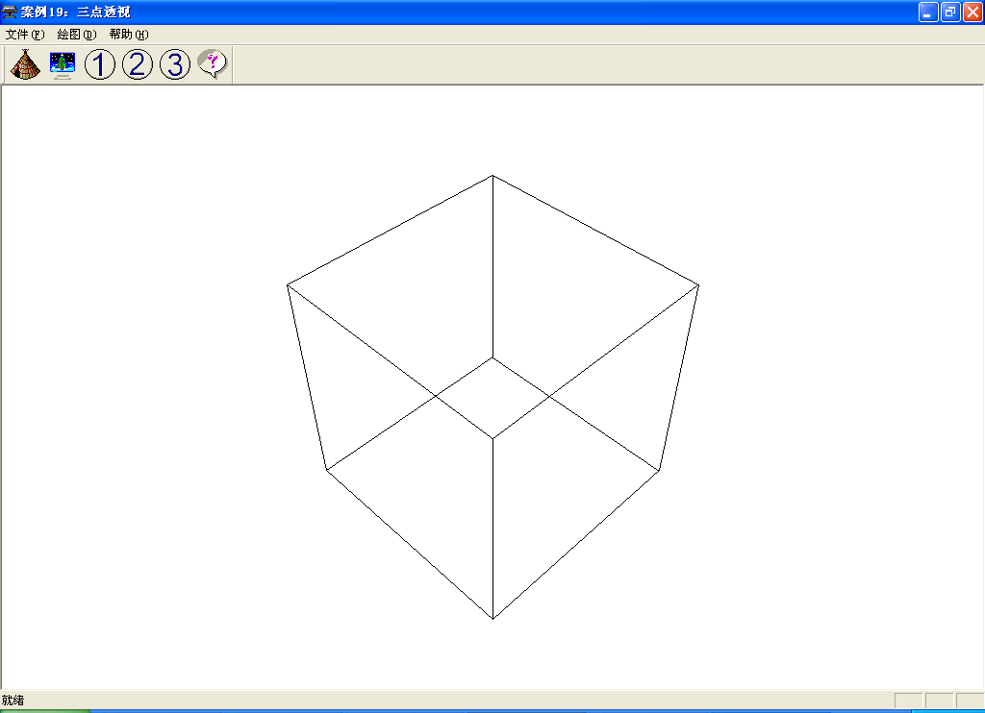
3.三点透视
三点透视图是屏幕与三个坐标轴都相交时的透视投影图。当φ≠0°、90°、180°；且θ≠0°、90°、180°、270°时，屏幕与x轴、y轴和z轴都相交，得到三点透视图。将φ＝60°、θ＝30°代入式（6-57）。
立方体的三点透视投影图

Slide 67
透视投影的“近大远小”的理解

Slide 68
物体是三维坐标系，屏幕是二维坐标系。投影就是将三维转换为二维，也就是处理掉z坐标。
观察坐标系的三维坐标转换为屏幕坐标系的二维坐标的方法有以下几种：
1.
直接不写z坐标是正交投影
2.
线性运算是斜投影
3.
非线性运算是透视投影

Slide 69
6.6.5 计算透视投影的伪深度坐标
图6-32 透视变换中的深度信息

Slide 70
对于透视投影，场景中所有投影均位于以视点为顶点，连接视点与屏幕四角点为棱边的没有底面的四棱锥内。当屏幕离视点太近或太远时，物体因变得太大或太小而不可识别。定义视域四棱锥的z向近剪切面和远剪切面分别为Near和Far ，经z_{v}向裁剪后的视域四棱锥转化为四棱台。
近剪切面
远剪切面
透视投影的视景体

Slide 71
平行投影的视景体
物体在屏幕坐标系中的深度计算公式为
（6-61）
式中，Near和Far是常数，且Near就是视距d。透视变换的一个重要性质是把直线映射为直线，平面映射为平面。

Slide 72
图6-34间距变化图

Slide 73
图6-35 坐标系相对关系图

Slide 74
void CTestView::PerProject(CP3 WorldP
{
CP3 ViewP, ScreenP;//三维点
ViewP.x=k[3]* WorldP.x-k[1]* WorldP.z;
ViewP.y=-k[8]* WorldP.x+k[2]* WorldP.y-k[7]* WorldP.z;
ViewP.z=-k[6]* WorldP.x-k[4]* WorldP.y-k[5]* WorldP.z+R;
ScreenP.x=d*ViewP.x/ViewP.z; //
ScreenP.y=Round(d*ViewP.y/ViewP.z);
ScreenP.z=Far*(1-Near/ViewP.z)/(Far-Near);
}
WorldP世界坐标系三维点，ViewP观察坐标系三维点，ScreenP屏幕坐标系三维点。zs为伪深度

Slide 75
6.7 本章小结
在真实感场景中，三维物体的动画主要使用三维几何变换来完成。透视投影是绘制真实感图形的基础，透视投影是在观察坐标系内实施的。物体的旋转动画可以使用两种方法生成，一种方法是物体不动，视点旋转，称为视图变换；另一种方法是物体旋转，视点不动，称为模型变换。真实感光照场景中，由于世界坐标系中设置了光源的位置，物体的旋转主要采用的是模型变换方式，此时视点和光源位置不变，物体旋转生成动画。由于本书配套的实践教程中主要采用双缓冲动画技术绘制物体的透视投影，所以将不再细分一点透视、二点透视和三点透视。

Slide 76
在三维屏幕坐标系中计算了物体透视投影的相对深度，其绝对深度可以使用观察坐标系内的z_{v}来表示，由于观察坐标系内的z_{v}值尚未进行透视变换，所以其取值具有不规范等缺陷。通过分析近剪切面Near和远剪切面Far的取值范围可以看出，对于观察坐标系中的一个平面，在屏幕坐标系中可以选择无数多个平面与之对应，Near与Far的具体数值一般通过试验确定。

Slide 77
习题 6
长方体如图6-33所示，8个坐标分别为A（0，0，0），B（2，0，0），C（2，3，0），D（0，3，0），E（0，0，2），F（2，0，2），G（2，3，2），H（0，3，2）。试对长方体进行S_{x}＝1/2，S_{y}＝1/3，S_{z}＝1/2的比例变换，求变换后的长方体各顶点坐标。
图6-32 长方体比例变换

Slide 78
2.四面体的顶点坐标为 A（2，0，0），B（2，2，0），C（0，2，0），D（2，2，2），如图6-33所示，求解（1）关于点 P（2，-2，2）整体放大2倍的变换矩阵。（2）变换后的四面体顶点坐标。
图6-33 四面体

Slide 79
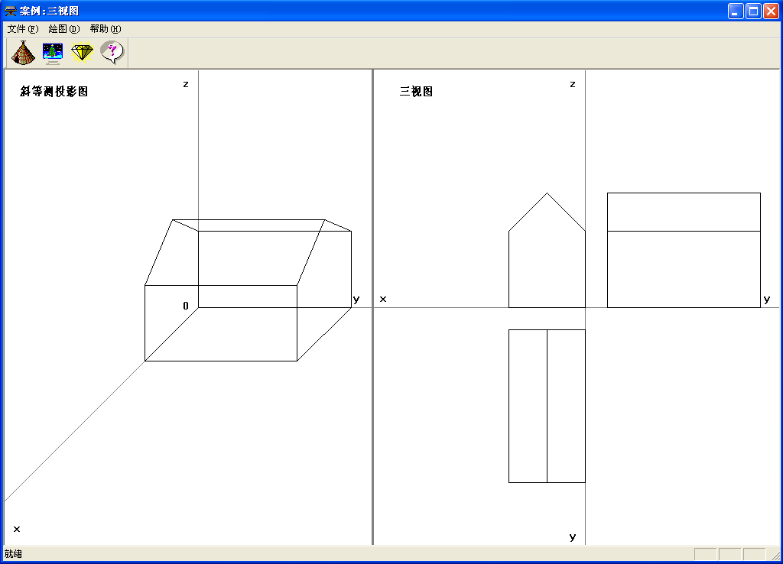
3.常用的两种斜平行投影是斜等测和斜二测。请使用VC++编程绘制立方体的斜等测图和斜二测图。
4.使用斜等测投影绘制图6-34所示多面体的斜等厕投影图及其三视图，要求使用包含平移参数的三视图变换矩阵编程实现。
图6-34 多面体的斜等测投影图及其三视图

Slide 80
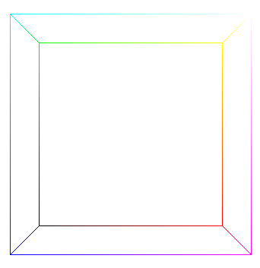
5. *建立三维世界坐标系O_{w}x_{w}y_{w}z_{w}，x_{w}轴向右，y_{w}轴向上，z_{w}轴指向观察者，以原点O_{w}为立方体体心建立边长为2a的立方体线框模型 。将立方体的8个顶点颜色分别为红色、绿色、蓝色、黄色、品红、青色、白色和黑色。使用透视投影绘制立方体线框模型，如图6-35所示。要求立方体边界采用光滑着色模式。立方体旋转采用“视点固定，物体变换”的方式。请使用工具条上的“动画”图标播放旋转动画。
图6-35 光滑着色立方体线框模型透视投影

Slide 81
6.视点、屏幕和物体的位置关系有三种。屏幕位于物体和视点之间，如图6-36（a）所示；物体位于屏幕和视点之间，如图6-36（b）所示；视点位于屏幕和物体之间，如图6-36（c）所示。设用户坐标系建在物体上，视径为R，视距为d，请分析这三种情形下像和物之间的关系。
R
d
R
R
d
-d
屏幕位于物体和视点之间 物体位于屏幕和视点之间 视点位于屏幕和物体之间
图6-36 视点、屏幕和物体的三种位置关系

Slide 82
7.对xOy坐标系内的点P（2,4），进行坐标系之间的变换。新坐标系为x’O’y’，其原点位于O’（5,5），x’轴指向xOy坐标系的原点，P点在x’O’y’坐标系内的坐标为（2 , ），如图6-36所示。请实施以下坐标系之间变换：
⑴将xOy坐标系原点O(0,0)平移到点O’（5,5），变换矩阵为T1；
⑵将坐标系逆时针旋转45°，变换矩阵为T2；
⑶将x轴作反射变换，指向O点，变换矩阵为T3。
每步的变换矩阵为
，

Slide 83
从xOy坐标系到x’O’y’坐标系的总变换矩阵为
请验证在坐标系之间的变换过程中，变换矩阵T能否保证P点在坐标纸上的位置不发生变化，并解释为什么。
8*将三维基本变换编制为CTransform类，将立方体的顶点表和面表编制为CCube类，请在CTestView类里调用该类对象绘制正交投影的旋转立方体线框模型。请使用工具条上的“动画”图标播放旋转动画。

